Slide 1
PRESENTATION DU SERVICE JURIDIQUE
DPSAP
Mars 2025

Slide 2
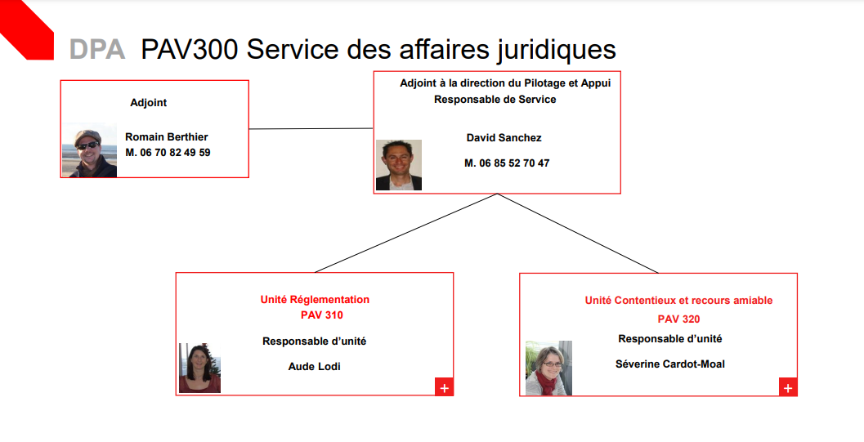
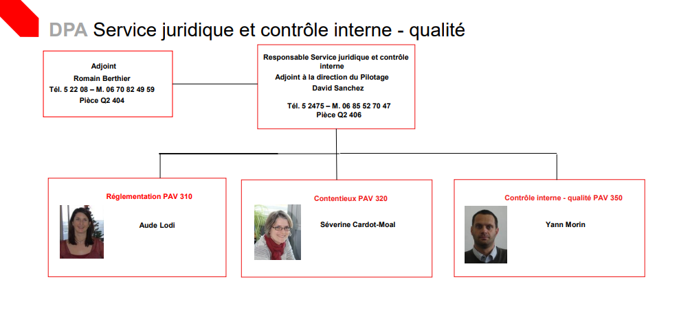

Slide 3
La réglementation

Slide 4
L’Unité réglementation
L’équipe et son activité :
L’unité réglementation c’est aussi :
Un service apporté aux différents fonds gérés par DPSAP: Ircantec, retraite des mines, RAVGDT, FAEFM, FAMDRE, OFB, conseillers généraux
Environ 1100 demandes reçues et prises en charge par l’équipe / an
Le respect de l’indicateur qualité: 80% des demandes reçues doivent être traitées dans un délai de 30 jours

Slide 5

L’activité de l’unité réglementation
Ses attributions
L’unité exerce les attributions « classiques » d’un secteur juridique (hors contentieux et pré-contentieux) avec une spécialisation particulière en droit de la protection sociale et des retraites
Elle effectue 3 types d’activité
  La veille juridique
  Les études juridiques et les visas
  L’assistance et le conseil

Slide 6


L’activité de l’unité réglementation
Une veille juridique quotidienne
Objectif: Identification des textes et de leur interprétation
Lecture du Journal officiel, du site des circulaires : site Légifrance
Consultation du BOSS (bulletin officiel de la sécurité sociale)
Consultation de revues juridiques : Liaisons sociales, semaines juridiques, AJDA, BOSS, Lexis-Nexis
Suivi des projets et propositions de loi pouvant impacter les fonds gérés par la DPSAP (ex: PLFSS – PLF, réforme des retraites…)

Slide 7


L’activité de l’unité réglementation
Conséquences de la veille juridique quotidienne
Analyse des impacts des textes sur l’activité de DPSAP
Rédaction de notes Ircantec publiées dans la base de connaissances et communiquées aux abonnés par courriel
  Explication et vulgarisation de la règle déclinée ensuite dans les consignes métiers par les services concernés
  Echange sur la compréhension des notes lors de réunions trimestrielles
  Communication éventuelle au bureau et CA de l’Ircantec
Rédaction de notes juridiques pour les autres fonds gérés par l’établissement (retraite des mines)

Slide 8



L’activité de l’unité réglementation
En cas de difficultés d’interprétation ou de mise en œuvre
Saisine du Comité de fonds
Saisine des Ministères de tutelles des régimes
Echange avec la filière juridique ou les partenaires des autres régimes de retraite

Slide 9
L’activité de l’unité réglementation
Les études juridiques
Objectif: Analyse approfondie de problématiques transversales non directement liées à la règlementation des fonds gérés
Etudes à la demande des services, des instances (bureau, commission ou Conseil d’administration de l’Ircantec et des autres fonds gérés), du directeur de l’établissement, des ministères de tutelle
  → Sujets sur la gouvernance et le fonctionnement des instances
Etudes juridiques sur des sujets transverses: RGPD, CNIL, droit de propriété intellectuelle, comptabilité publique, déontologie …
  → Analyses communes à la filière juridique DPS

